Slide 1

单元四：数据结构初步
第12章 链表

Slide 2
回顾
线性表的概念 （逻辑结构）
线性表是具有相同数据类型的n(n>=0)个数据元素的有限序列，
  通常记为：（a₁，a₂，… a_{i-1}，a_{i}，a_{i+1}，… a_{n}）
其中n为表长，n＝0时称为空表。
  线性表数据元素之间为线性关系，通俗讲就是“一个接一个的排列”。任一个元素a_{i只有}唯一前驱和唯一后继
线性表的存储结构？ 数组
定长线性表/不定长线性表

Slide 3
问题的引出
数组需要在内存中（堆区）分配连续的存储单元。
    连续：指物理存储地址连续的存储空间。
由于多进程（多个程序并发在内存中运行）共享内存，会导致内存中出现“碎片”。
如不能满足数组分配所要求的连续存储空间，该如何处理？
以此推理，外部存储器（硬盘）也存在“碎片”问题，因此解决存储碎片，以满足程序中存储分配需求，是一个共性问题
再看一个例子

Slide 4
问题的引出
struct student{ /*学生信息结构类型*/
char no[7]; /*学号*/
char name[9]; /*姓名*/
} ;
main()
{
char no[7];
struct student * ptr;
printf("请输入学生学号");
gets(no);//读入学号
while(strcmp(no,"0000")!=0){
ptr = malloc(sizeof(struct student)) ;
strcpy(ptr->no,no);//学号复制到内存中
printf("请输入学生姓名");
gets(ptr->name); //读取姓名到内存中
printf("请输入学生学号");
gets(no);
}
...
}
读入若干个学生的信息并进行处理。由于学生个数未知，因此用动态分配的内存来存放学生信息，代码如左所示。
请问：代码存在什么问题？
存在问题：由于是动态分配内存来存放学生信息，因此存放每个学生信息的内存通常是不连续的，如何能访问到这些学生信息？
碎片问题

Slide 5
是否还有更好的解决方法？
学生信
息1
学生信
息2
学生信
息3
解决方法1：学生信息存放地址保存到指针数组中。
存在问题：该指针数组的长度还是定长的

Slide 6
问题的引出
解决方法：将碎片穿成链，将物理上不连续的碎片变成逻辑上连续
如何将存储碎片穿成链呢？
利用指针
  指针的本质是存放地址的
利用结构体作为存储分配的最小单位
结构体中定义一个存放指针的分量（成员）
利用动态存储分配机制，分配结构体内存
headPtr
表头指针
17
19
…
47

Slide 7

提纲
12.2 自引用结构
12.4 链表
12.4.1 链表结构
12.4.2 链表的创建、结点的插入和删除
12.4.3 链表基本操作

Slide 8
自引用结构
n1
n2
struct node n1，n2；
n1.nextPtr=&n2;
自引用结构包含一个指针成员，该指针指向与自身同一个类型的结构。如：
struct node{
int data;
struct node * nextPtr;
}；
struct node * 就是自引用结构。
nextPtr 称为链节（link），用于把一个struct node类型的结构变量和另一个同类型的结构变量链在一起。

Slide 9
提纲
12.2 自引用结构
12.4 链表
12.4.1 链表结构
12.4.2 链表中结点的访问
12.4.3 链表基本操作

Slide 10
12.4.1 链表结构
struct student
char no[7]; /*学号*/
char name[9]; /*姓名*/
struct student *nextPtr；/*指向下一个 学生记录*/
} ;
0022FF7C
0023FF80
学生信
息3
学生信
息1
0022FF8A
学生信
息2
0023FF80
0022FF7C
0022FF8A
动态申请3个结构变量存储3个学生的信息，3个结构变量通过指针“链”在了一起，具有前驱和后继关系。第一个结构变量的地址单独记录在一个指针里。

Slide 11
12.4.1 链表结构--链表是什么
headPtr
17
19
…
47
链表是用链节指针链在一起的自引用结构变量（称为结点）的线性集合，是线性表的一种存储结构。
（1）headPtr──指向链表首结点的指针变量。
（2）每个结点由2个域组成：
    数据域──存储结点本身的信息。
    指针域──存储指向后继结点的指针(针对单向链表)。
（3）尾结点的指针域置为NULL(用反斜杠表示)，作为链表结束的标志。

Slide 12
12.4.1 链表结构
headPtr
17
19
…
47
链表的特点：
链表是一种存储结构，用于存放线性表；
链表的结点是根据需要调用动态内存分配函数进行分配的，因此链表可随需要伸长缩短，在要存储的数据个数未知的情况下节省内存；
链表的结点在逻辑上是连续的，但是各结点的内存通常是不连续的，因此不能立即被访问到，只能从头结点开始逐结点访问。

Slide 13
提纲
12.2 自引用结构
12.4 链表
12.4.1 链表结构
12.4.2 链表的创建、结点的插入和删除
12.4.3 链表基本操作

Slide 14
1.链表的创建
从无到有，结点逐个创建、加入（链接），构成链表
声明表头指针
生成结点（结构体）
链接（插入头、或末尾追加）
循环往复
headPtr
17
19
47
结点内存动态分配:
  newPtr=malloc(sizeof(struct node))；
  newPtr->data=17;
链表结点的动态分配决定了结点在内存的位置不一定是连续的！

Slide 15
1、链表创建
假设输入的数据为{17,19,47,-1}，则数据组织成先进先出链表的过程：
headPtr
17
19
47
读取一个数后：
1.动态申请结点内存，存放数据；
2.插入结点到链表中
如果新增的是头接点，则令headPtr指向该结点；
如果新增的不是头接点，则将该结点追加到链表尾结点后面；
如果新增结点是尾结点，则链节指针赋值为NULL。

Slide 16
1、链表创建
LISTNODE * createFIFOList( )
{
//变量定义；
//变量初始化；
scanf(“%d”,&num);
while(num != -1){
currentPtr = malloc(sizeof(LISTNODE));
if(currentPtr != NULL){
currentPtr->data = num;
//细化：将新结点插入链表；
}
scanf(“%d”,&num);
}
return headPtr；
}

Slide 17
headPtr
lastPtr
currentPtr
currentPtr
17
19
14
37
47
若创建的是头结点，则由headPtr指向；
否则，新增的结点追加到链表尾结点后面；
为了让新增结点能方便地追加到链表尾结点后面，需要设计一个指针lastPtr来指向链表尾结点；
追加过程为：lastPtr->nextPtr=currentPtr;
插入后修正lastPtr，使之指向链表尾结点： lastPtr=currentPtr；

Slide 18
LISTNODE * createFIFOList1()
{ int num;
LISTNODEPTR headPtr=NULL,lastPtr=NULL,currentPtr=NULL;
printf("input positive numbers,-1 to end\n");
scanf("%d",&num);
while(num!=-1){
currentPtr=malloc(sizeof(LISTNODE)); /*分配结点内存*/
if (currentPtr!=NULL){/*插入结点*/
currentPtr->data=num;
if (headPtr==NULL){ /*若创建的是头结点*/
headPtr=currentPtr;
lastPtr=currentPtr;
}
else{
lastPtr->nextPtr=currentPtr; /*将结点连上链表尾结点*/
lastPtr=currentPtr; /*使lastPtr指向当前链表的最后一个结点*/
}
}
scanf("%d",&num);
}
lastPtr->nextPtr=NULL;/*设置链表结束标记*/
return headPtr;
}
【源程序】

Slide 19
2.链表中结点的访问（1）
如何访问链表中的结点：由于链表中结点的内存是动态分配的，无法通过名称去访问，因此只能通过结点的地址去访问。
某结点的地址记录在其前驱结点的地址域里，因此要想访问第n个结点，必须先得访问第n-1个结点，读取该结点的地址域；而要想访问第n-1个结点，必须先得访问第n-2个结点；以此类推，一直推到访问第1个结点。而第1个结点是由指针headPtr指向的，因此能访问第1个结点，从而也就能访问第2个结点，第3个结点……

Slide 20
2. 链表中结点的访问（2）
只要知道指向链表头结点的指针变量headPtr，就可以从头结点开始依次访问各个结点。
这样借助于currentPtr“顺藤摸瓜”，就能逐个访问链表中的结点。可见链表结点不能立即被访问到。
headPtr
currentPtr
17
19
37
…
47
访问头结点： printf(“%d”，headPtr->data);
访问第二个结点：currentPtr=headPtr->nextPtr;
printf(“%d”, currentPtr->data);
访问第三个结点： currentPtr=currentPtr->nextPtr;
printf(“%d”, currentPtr->data);

Slide 21
3.链表结点的动态增加和删除
headPtr
链表中结点的插入和删除不需要移动其他结点，比较方便
插入
17
19
47
newPtr
27
headPtr
删除
17
19
9
47

Slide 22
链表和数组存储线性表的比较
数组的优点：
数组中的元素在内存中是连续存放的，能根据数组的首地址计算出各数组元素的内存地址，所以可以直接用下标访问到数组元素；而链表中的元素在内存中通常是不连续存放的，因此不能被立即访问到。
链表的优点：
1、可伸缩性：数组一旦在内存分配空间之后，大小就不能改变；而链表是动态的，在需要的时候可以增加或删减结点；数组的空间可能很快就用完，而链表只有在系统没有足够的内存满足动态分配存储空间的请求时 才会达到全满的状态；
2、插入和删除操作：数组的插入和删除涉及到移动元素的操作，因此比较费时；而链表的插入和删除比较简单；

Slide 23
提纲
12.2 自引用结构
12.4 链表
12.4.1 链表结构
12.4.2 链表的创建、结点的插入和删除
12.4.3 链表基本操作

Slide 24
12.4.3 链表基本操作
对链表的基本操作有：创建链表、检索（查找）结点、插入、删除结点和修改结点等。
（1）创建链表是指：从无到有地建立起一个链表，即往空链表中依次插入若干结点，并保持结点之间的前驱和后继关系。
（2）检索操作是指：按给定的结点索引号或检索条件，查找某个结点。
（3）插入操作是指：在结点k_{i-1}与k_{i}之间插入一个新的结点k 。
（4）删除操作是指：删除结点k_{i}，使线性表的长度减1。
数据结构的三要素：逻辑结构、存储结构、操作
链表的基本操作是共性（通用）操作，我们可以设计函数供调用

Slide 25
12.4.3 链表基本操作
struct listNode{
int data;
struct listNode *nextPtr;
};
headPtr
LISTNODEPTR类型
LISTNODE类型
17
19
…
47
typedef struct listNode LISTNODE;
typedef LISTNODE * LISTNODEPTR;
/*LISTNODEPTR：指向LISTNODE指针*/

Slide 26
基本操作1－创建链表
例1、读入一批数，以-1结束。将输入的数据组成先进先 出的链表并输出，最后释放链表。
headPtr
依次读入17、19、…、47之后创建的链表
17
19
…
47
要求：设计一个函数LISTNODEPTR createFIFOList( )；
函数功能：读入一批数（以－1结束），将输入的数组成 先进先出的链表，并返回指向链表头结点的 指针。

Slide 27
if (*sPtr==NULL){/*若是头结点*/
*sPtr=currentPtr;
lastPtr=currentPtr;
}
else{。。。
}
链表头结点不通过返回值返回：
main()
{ LISTNODEPTR headPtr=NULL；
createFIFOList2(&headPtr); /*创建链表，链表头结点 地址写入headPtr中*/
}
void createFIFOList2(LISTNODEPTR * sPtr)
{……}
headPtr
main函数
sPtr
17
19
47
创建链表函数

Slide 28
基本操作1－创建链表
总结：
当定义一个对链表进行处理的函数时，如果在该函数中可能会修改链表的头结点，则往往可以在函数中设置一个参数sPtr，用于接收指向链表头结点的指针headPtr地址。在函数中通过*sPtr来间接访问headPtr，修改headPtr 的值。
void chainOp(LISTNODEPTR * sPtr)
headPtr
函数调用：chainOp(&headPtr)
main函数
sPtr
chainOP函数
17
19
47

Slide 29
基本操作1－创建链表
练习：读入一批整数{17,19,47,-1} ，以负数结束。将输入的数据组成先进后出的链表 。
headPtr
47
19
17

Slide 30
LISTNODEPTR createFILOList()
{
int num;
LISTNODEPTR headPtr=NULL,currentPtr=NULL;
printf("input the numbers,-1to end\n");
scanf("%d",&num);
while(num!=-1){
currentPtr=malloc(sizeof(LISTNODE));
if (currentPtr!=NULL){
currentPtr->data=num;
if (headPtr==NULL){//创建的是第一个结点
headPtr=currentPtr;
headPtr->nextPtr=NULL;
}
else{
currentPtr->nextPtr=headPtr; //链接
headPtr=currentPtr;
}
}
scanf("%d",&num);
}
return headPtr;
}

Slide 31
void createFILOList(LISTNODEPTR * sPtr )
{
int num;
LISTNODEPTR currentPtr=NULL;
printf("input positive numbers,-1 to end\n");
scanf("%d",&num);
while(num!=-1){
currentPtr=malloc(sizeof(LISTNODE));
if (currentPtr!=NULL){
currentPtr->data=num;
if (*sPtr==NULL){/*若currentPtr是第一个结点*/
currentPtr->nextPtr=NULL;
*sPtr=currentPtr;
}
else{
currentPtr->nextPtr=*sPtr;
*sPtr=currentPtr;
}
}
scanf("%d",&num);
}
}

Slide 32
基本操作2－遍历链表（打印）
headPtr
17
19
37
…
47
currentPtr
函数设计考虑：要想访问链表，只需知道链表头结点的地址，就可以 “顺藤摸瓜”，依次访问各个结点。
函数接口设计：void printList(LISTNODEPTR currentPtr)
currentPtr用于接收链表头结点地址。
函数调用：printList(headPtr)

Slide 33
基本操作2－遍历链表（打印）
headPtr
17
19
37
…
47
currentPtr
函数接口设计：void printList(LISTNODEPTR currentPtr)
链表结点的访问：通过currentPtr依次访问链表各结点。访问完当前指向的结点后，让currentPtr指向下一个结点： currentPtr=currentPtr->nextPtr

Slide 34
基本操作2－遍历链表（打印）
headPtr
17
19
37
…
47
currentPtr
currentPtr!=NULL
while(？){
printf(“%d-->",currentPtr->data);
currentPtr=currentPtr->nextPtr; /*指向下一结点*/
}

Slide 35
基本操作2－遍历链表（打印）
headPtr
void printList(LISTNODEPTR currentPtr)
{
if (currentPtr==NULL)
printf("the list is empty\n");
else{
printf("the list is:\n");
while(currentPtr!=NULL){
printf(“%d-->",currentPtr->data);
currentPtr=currentPtr->nextPtr;
}
printf("NULL\n\n");
}
}
17
19
47
currentPtr
main()
{ LISTNODEPTR headPtr；
headPtr=createFIFOList1();
printList(headPtr)；
}

Slide 36
基本操作2－遍历链表（释放链表）
函数设计考虑：要释放链表各个结点，只需要知道链表头结点地址，就可以 “顺藤摸瓜”，依次释放各个结点。
函数接口设计：
void destroyList(LISTNODEPTR headPtr)
参数headPtr用于接收链表头结点地址

Slide 37
基本操作2－遍历链表（释放链表）
headPtr
17
19
47
tempPtr
headPtr
思考：若用语句free(headPtr)来释放链表头结点，会有什么后果？
后果：第二个结点的地址也就丢失了，从而无法释放后续结点！
解决方法：设置指针变量tempPtr。要释放headPtr指向的结点之前，先将headPtr 值赋给tempPtr ，然后headPtr指向下一结点，然后执行free(tempPtr)

Slide 38
基本操作2－遍历链表（释放链表）
17
19
47
tempPtr
headPtr
headPtr!=NULL
while (？){
tempPtr=headPtr;
headPtr=headPtr->nextPtr;/*headPtr指向下一个要 删除的结点*/
free(tempPtr);/*释放当前结点*/
}

Slide 39
基本操作2－遍历链表（释放链表）
void destroyList(LISTNODEPTR headPtr)
{
LISTNODEPTR tempPtr;
while (headPtr!=NULL){
tempPtr=headPtr;
headPtr=headPtr->nextPtr;/*headPtr指向下一个要 删除的结点*/
free(tempPtr);
}
}
main()
{
LISTNODEPTR headPtr；
headPtr=createFIFOList1();
printList(headPtr)；
destroy(headPtr);
headPtr=NULL;
}

Slide 40
基本操作3－链表结点的检索
headPtr
currentPtr
17
19
9
47
LISTNODEPTR find(LISTNODEPTR currentPtr, int value)
{
while(currentPtr!=NULL && currentPtr->data !=value)
currentPtr=currentPtr->nextPtr;
return currentPtr；
}

Slide 41
基本操作3－链表结点的检索
链表结点检索固有思路：当currentPtr指向结点不满足条件，就继续查找
LISTNODEPTR find(LISTNODEPTR currentPtr, ……)
{
while(currentPtr!=NULL && currentPtr->data 不满足条件)
currentPtr=currentPtr->nextPtr;
return currentPtr；
}
思考：能否将条件写成
currentPtr->data 不满足条件 &&currentPtr!=NULL

Slide 42
基本操作4－链表结点的插入
例2、定义一个函数，将一个正数插入到升序排列的链表中，要求插入后的链表还是升序的。
void insert(LISTNODEPTR * sPtr, int value);
/* sPtr 用于接收链表头结点的地址，value是插入结点的值*/
函数调用：insert(&headPtr, num);

Slide 43
基本操作4－链表结点的插入
void insert(LISTNODEPTR * sPtr, int value)
{
/*为新结点申请内存空间*/
newPtr=malloc(sizeof(LISTNODE));
if (newPtr!=NULL) /*分配成功*/
{
newPtr->data=value;
newPtr->nextPtr=NULL;
确定新结点的插入位置;
插入新结点；
}
}

Slide 44
sPtr
headPtr
previousPtr
currentPtr
17
19
47
newPtr
27
要将newPtr指向结点插入currentPtr指向结点前，还必须能访问到currentPtr指向结点的前驱结点(previousPtr指向）。
插入操作：previousPtr->nextPtr=newPtr;
newPtr->nextPtr=currentPtr;
因此，确定新结点的插入位置就是要确定previousPtr和currentPtr的值。

Slide 45
sPtr
headPtr
previousPtr
currentPtr
17
19
47
/*寻找新结点插入位置，新结点
将插在*previousPtr和*currentPtr之间*/
previousPtr=NULL;
currentPtr=*sPtr; /*currentPtr指向链表头结点*/
while(currentPtr!=NULL && currentPtr->data<value){
/*若找到一个值比value大的结点或者找到最后还没找着则跳出循环*/
previousPtr=currentPtr;
currentPtr=currentPtr->nextPtr;
}
newPtr
27
这两条件不能调换顺序！

Slide 46
查找结果1：新结点插在链表头结点前面
sPtr
headPtr
newPtr
10
17
19
47
previousPtr
currentPtr
新结点插在链表头结点前面: if (currentPtr= =*sPtr) 或者if (previousPtr==NULL)
previousPtr=NULL;
currentPtr=*sPtr;
while(currentPtr!=NULL && currentPtr->data<value){
……
}

Slide 47
sPtr
headPtr
previousPtr
currentPtr
newPtr
10
17
19
47
/*若插在最前面*/
if (currentPtr= =*sPtr){ /*若插在最前面*/
newPtr->nextPtr=currentPtr;
*sPtr=newPtr; /*修改headPtr*/
}

Slide 48
查找结果2：新结点插在链表尾结点后面
sPtr
headPtr
previousPtr
currentPtr
17
19
47
newPtr
previousPtr=NULL;
currentPtr=*sPtr;
while(currentPtr!=NULL && currentPtr->data<value){
previousPtr=currentPtr;
currentPtr=currentPtr->nextPtr;
}
60
新结点插在链表尾结点后面:
if (currentPtr= =NULL)或者
if (previousPtr->nextPtr==NULL)

Slide 49
插入新结点:
sPtr
headPtr
previousPtr
currentPtr
17
19
47
if (previousPtr==NULL)/*若插在链表头部*/
……
else if (currentPtr==NULL){ /*若插在链表尾部*/
previousPtr->nextPtr=newPtr;
newPtr->nextPtr=NULL; //注意不要遗漏本语句
}
newPtr
60

Slide 50
查找结果3：新结点插在链表中间
sPtr
headPtr
previousPtr
currentPtr
17
19
47
newPtr
previousPtr=NULL;
currentPtr=*sPtr;
while(currentPtr!=NULL && currentPtr->data<value){
previousPtr=currentPtr;
currentPtr=currentPtr->nextPtr;
}
20
新结点插在链表中间:
if (previousPtr!=NULL && currentPtr!=NULL)

Slide 51
sPtr
headPtr
previousPtr
currentPtr
if (previousPtr==NULL) /*若插在链表头部*/
……
else if (currentPtr==NULL) /*若插在链表尾部*/
……
else{ /*若插在中间*/
previousPtr->nextPtr=newPtr;
newPtr->nextPtr=currentPtr;
}
17
19
47
newPtr
27

Slide 52
基本操作4－链表结点的插入
void insertNode(LISTNODEPTR * sPtr,int value)
{
LISTNODEPTR newPtr, previousPtr, currentPtr;
newPtr=malloc(sizeof(LISTNODE));
if (newPtr!=NULL){
newPtr->data=value;
/*查找插入位置，结点将插在*previousPtr和*currentPtr之间*/
previousPtr=NULL;
currentPtr=*sPtr; /*currentPtr指向链表头结点*/
while(currentPtr!=NULL && value>currentPtr->data){
previousPtr=currentPtr;
currentPtr=currentPtr->nextPtr;
}

Slide 53
基本操作4－链表结点的插入
/*插入新结点*/
if (previousPtr==NULL){ /*若插在链表头结点前*/
newPtr->nextPtr=currentPtr;
*sPtr=newPtr;
}
else if (currentPtr==NULL){ /*若插在链表尾结点后*/
previousPtr->nextPtr=newPtr;
newPtr->nextPtr=NULL;
}
else{ /*若插在中间*/
previousPtr->nextPtr=newPtr;
newPtr->nextPtr=currentPtr;
}
}
}

Slide 54
创建有序链表1/3
例3：创建一个函数：
LISTNODEPTR createSortList()
功能：读入一批数，以负数结束。将输入的数据组成升序排序的有序链表并返回链表表头结点指针。

Slide 55
创建有序链表2/3
/*读取正整数，以－1结束，组成升序链表，返回指向链表头结点的指针*/
LISTNODEPTR createSortList()
{
int num;
LISTNODEPTR headPtr=NULL;
printf("input positive numbers,-1 to end\n");
scanf("%d",&num);
while(num!=-1){
insertNode(&headPtr, num);/*插入结点*/
scanf("%d",&num);
}
return headPtr;
}

Slide 56
创建有序链表3/3
main()
{
LISTNODEPTR headPtr=NULL;
headPtr=createSortList(); /*创建有序链表*/
printList(headPtr); /*输出链表*/
destroyList(headPtr); /*释放链表*/
}

Slide 57
基本操作5－链表结点的删除
/*函数功能：删除链表中值为value的结点，sPtr接收指向链表头结点的指针的地址，若删除成功，返回value，否则返回-1*/
int deleteNode(LISTNODEPTR * sPtr, int value)
{
查找待删除的结点；
删除结点；
}

Slide 58
基本操作5－链表结点的删除
第1步：查找待删除结点：需要有指针指向待删结点以及前驱结点
sPtr
headPtr
previousPtr
currentPtr
17
19
9
47
previousPtr=NULL;
currentPtr=*sPtr; /*currentPtr指向链表头结点*/
/*查找待删除结点*/
while(currentPtr!=NULL && value!=currentPtr->data){
previousPtr=currentPtr;
currentPtr=currentPtr->nextPtr;
}

Slide 59
基本操作5－链表结点的删除
第2步（1）：删除结点－若删除的是头结点
void deleteNode(LISTNODEPTR * sPtr, int value)
headPtr
sPtr
currentPtr
17
19
9
47
删除头结点（if (currentPtr==*sPtr)）：
*sPtr=currentPtr->nextPtr

Slide 60
基本操作5－链表结点的删除
第2步（2）：删除结点－若删除的是尾结点
void deleteNode(LISTNODEPTR * sPtr, int value)
headPtr
sPtr
previousPtr
currentPtr
17
19
9
47
删除尾结点( if (currentPtr->nextPtr==NULL) )：
previousPtr ->nextPtr=NULL

Slide 61
基本操作5－链表结点的删除
第2步（3）：删除结点－若删除的是中间结点
int deleteNode(LISTNODEPTR * sPtr, int value)
sPtr
headPtr
previousPtr
currentPtr
17
19
9
47
删除的是中间结点：
previousPtr->nextPtr=currentPtr->nextPtr

Slide 62
基本操作5－链表结点的删除
进一步分析：
删除的是尾结点：
previousPtr ->nextPtr=NULL
此时currentPtr->nextPtr值为NULL，
因此可写为previousPtr ->nextPtr= currentPtr->nextPtr
删除的是中间结点：
previousPtr->nextPtr=currentPtr->nextPtr
因此，删除尾结点和删除中间结点的操作可以统一成：
previousPtr->nextPtr=currentPtr->nextPtr

Slide 63
基本操作5－链表结点的删除
/*删除值为value的结点，若成功删除，返回结点数据域值；否则返回－1。sPtr用于接收指向链表头接点指针的地址*/
int deleteNode(LISTNODEPTR * sPtr,int value)
{
LISTNODEPTR previousPtr,currentPtr;
previousPtr=NULL;
currentPtr=*sPtr;/*将头接点地址赋给currentPtr*/
/*查找待删除结点，若找到，则由currentPt指向该结点*/
while (currentPtr!=NULL && currentPtr->data!=value){
previousPtr=currentPtr;
currentPtr=currentPtr->nextPtr;
}

Slide 64
基本操作5－链表结点的删除
if (currentPtr!=NULL){ /*如果找到要删除的结点*/
if ( previousPtr==NULL) /*删除的是头结点*/
*sPtr=currentPtr->nextPtr;/*更新头结点*/
else/*删除的是中间结点或者尾结点*/
previousPtr->nextPtr= currentPtr->nextPtr;
free(currentPtr); /*释放结点内存*/
return value;
}
else
return -1;//没有找到符合条件的结点
}

Slide 65
int deleteNodes(LISTNODEPTR * sPtr, int value)
删除所有data域为value的结点

Slide 66
void deleteNodes(LISTNODEPTR * sPtr,int value)
{
LISTNODEPTR previousPtr,currentPtr;
previousPtr=NULL;
currentPtr=*sPtr;/*将头接点地址赋给currentPtr*/
while(currentPtr!=NULL){
/*查找待删除结点，若找到，则由currentPt指向该结点*/
while (currentPtr!=NULL && currentPtr->data!=value){
previousPtr=currentPtr;
currentPtr=currentPtr->nextPtr;
}

Slide 67
if (currentPtr!=NULL){ /*如果找到要删除的结点*/
if ( previousPtr==NULL){ /*删除的是头结点*/
*sPtr=currentPtr->nextPtr;/*更新头结点*/
free(currentPtr);
currentPtr = *sPtr; /* currentPtr指向头结点*/
}
else{/*删除的是中间结点或者尾结点*/
previousPtr->nextPtr= currentPtr->nextPtr;
free(currentPtr);
currentPtr = previousPtr->nextPtr;
}
}
}
}

Slide 68
带头结点的链表
第一个结点不实际存放数据，只存放下一结点地址。因此该链表永远不可能为空。从而可以简化程序的判断逻辑。
headPtr
19
37
…
47
此结点不存放数据

Slide 69
LISTNODE * createFIFOList1()
{
int num;
LISTNODEPTR headPtr=NULL,lastPtr=NULL,currentPtr=NULL;
headPtr=malloc(sizeof(LISTNODE));
if(headPtr==NULL) return NULL;
lastPtr=headPtr;
scanf("%d",&num);
while(num!=-1){
currentPtr=malloc(sizeof(LISTNODE)); /*分配结点内存*/
if (currentPtr!=NULL){/*插入结点。此处不用再判断插入结点是否头结点*/
currentPtr->data=num;
lastPtr->nextPtr=currentPtr; /*将结点连上链表尾结点*/
lastPtr=currentPtr; /*使lastPtr指向当前链表的最后一个结点*/
}

Slide 70
scanf("%d",&num);
}
lastPtr->nextPtr=NULL;/*设置链表结束标记*/
return headPtr;
}

Slide 71
练习1：
编写一个递归函数，逆序打印链表；
编写一个递归函数，顺序打印链表；
编写一个递归函数，求链表中最大值所在结点；

Slide 72
递归逆序遍历链表
/*函数功能：递归逆序遍历链表，打印各结点的值。
参数说明：指向结点的指针，接收链表头接点的地址*/
void reversePrintList(LISTNODEPTR headPtr)
{
//思路：先打印后续结点，再打印头结点
if(headPtr!=NULL){
reversePrintList (headPtr->nextPtr); //递归打印后续结点
printf("%d",headPtr->data);
}
}

Slide 73
递归逆序遍历链表
思考：能否写成下述代码？
void reversePrintList (LISTNODEPTR headPtr)
{
if(headPtr->nextPtr==NULL)
printf("%d",headPtr->data);
else{
reversePrintList (headPtr->nextPtr);
printf("%d",headPtr->data);
}
}

Slide 74
递归顺序遍历链表
/*函数功能：递归顺序遍历链表，打印各结点的值。
参数说明：指向结点的指针，接收链表头接点的地址*/
void printList(LISTNODEPTR headPtr)
{
if(headPtr!=NULL){
printf("%d",headPtr->data);
printList(headPtr->nextPtr); //递归调用
}
}

Slide 75
递归求非空链表中最大值所在结点
LISTNODEPTR findMax(LISTNODEPTR headPtr)
{
LISTNODEPTR maxPtr ;
if(headPtr->nextPtr==NULL)//若这是最后一个结点
return headPtr;
else{
maxPtr=findMax(headPtr->nextPtr);/*找后续结点中的最 大结点，由maxPtr指向*/
return maxPtr->data>headPtr->data? maxPtr:headPtr;
}
}

Slide 76
例4：非空链表的逆序组织（要求通过修改指针域实现）
LISTNODEPTR reverseList(LISTNODEPTR headPtr)
函数调用：headPtr＝reverseList(headPtr);
headPtr
解题思路1：依次
让currentPtr指向链表的头结点;headPtr指向下一个结点；
2. currentPtr指向结点组装到新链表中作为头结点;
17
19
47
headPtr
47
19
17

Slide 77
LISTNODEPTR reverseList(LISTNODEPTR headPtr)
{
LISTNODEPTR newHeadPtr=NULL,currentPtr=NULL;
while(headPtr!=NULL){
//让currentPtr指向链表的头结点;headPtr指向下一个结点
  currentPtr=headPtr;
  headPtr=headPtr->nextPtr;
  // currentPtr指向结点组装到新链表中作为头结点
  if(newHeadPtr==NULL){
  newHeadPtr= currentPtr;
  newHeadPtr >nextPtr=NULL;
  }
  else{
  currentPtr->nextPtr=newHeadPtr;
  newHeadPtr=currentPtr;
  }
}
return newHeadPtr; //返回指向新链表头结点的指针
}

Slide 78
链表逆序-思路2
headPtr
newheadPtr
17
19
27
47
问题的本质是要修改除第一个结点之外的其他结点的nextPtr的值，使其指向前一个结点。

Slide 79
链表逆序-思路2
17
19
27
47
反复做的工作是：设置previousPtr 和currentPtr，执行连接。
previousPtr
currentPtr
首先：设置指针previousPtr 指向头结点，currentPtr指向第2个结点（该结点的nextPtr域要被修改），且将previousPtr 指向结点的nextPtr域为NULL.
然后：执行连接操作currentPtr->nextPtr= previousPtr
然后：使previousPtr 和currentPtr依次指向下一个结点，再执行连接操作,如此反复进行

Slide 80
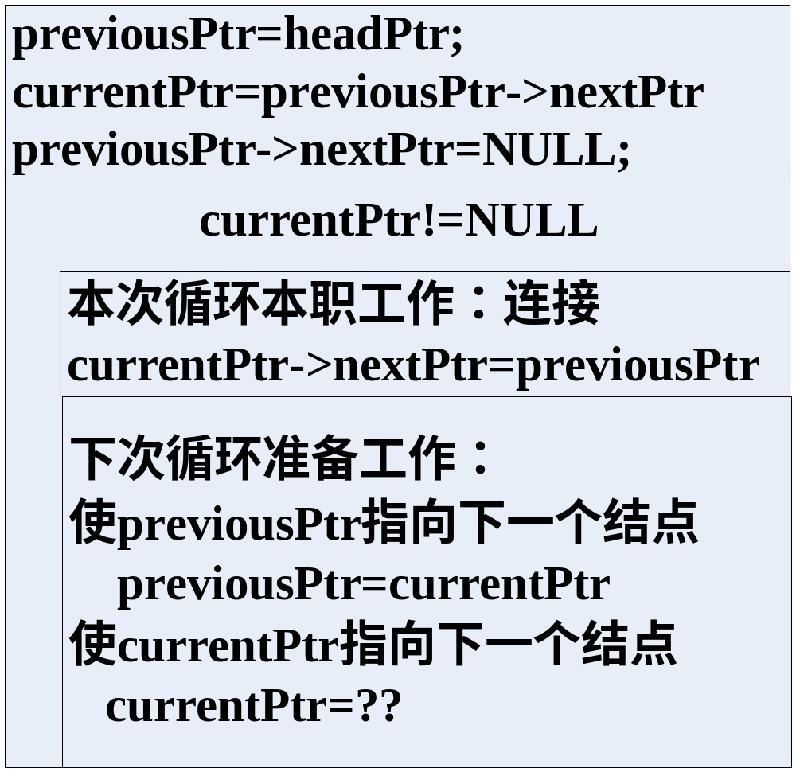

Slide 81
链表逆序-思路2
17
19
27
47
previousPtr
currentPtr
posteriorPtr
为了使previousPtr 和currentPtr能依次指向下一个结点，需要引入指针posteriorPtr来指向currentPtr所指结点的下一个结点
posteriorPtr = currentPtr->nextPtr//执行连接之前先保存下一结点地址
currentPtr->nextPtr= previousPtr //连接
//使previousPtr 和currentPtr依次指向下一个结点
previousPtr = currentPtr；
currentPtr- = posteriorPtr;

Slide 82
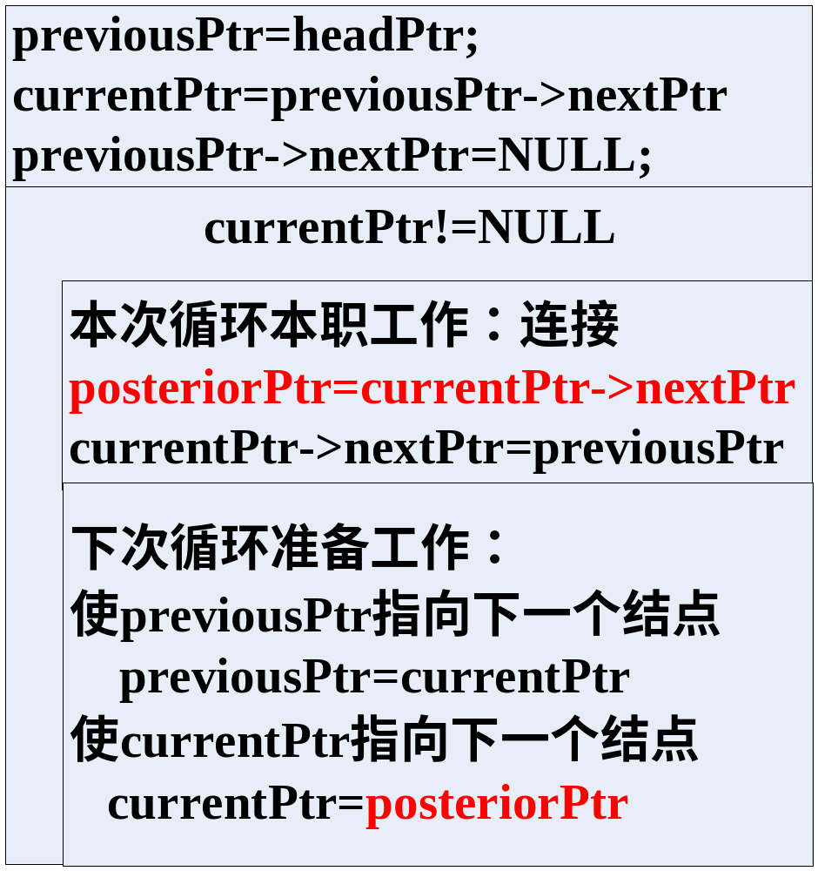
链表逆序-思路2

Slide 83
链表逆序-思路2
LISTNODEPTR reverseList(LISTNODEPTR headPtr)
{
LISTNODEPTR previousPtr,currentPtr,posteriorPtr;
if(headPtr == NULL)//若是空链表
return NULL;
previousPtr= headPtr;
currentPtr=previousPtr->nextPtr;
previousPtr->nextPtr=NULL;//很重要，反向后的链表的结束位置
while(currentPtr!=NULL) {
posteriorPtr=currentPtr->nextPtr;
currentPtr->nextPtr=previousPtr;/*连接*/
previousPtr=currentPtr;/*下次循环准备工作*/
currentPtr=posteriorPtr;
}
return previousPtr;/*返回头结点*/
}

Slide 84
链表逆序－思路3(递归)
LISTNODEPTR reverseList(LISTNODEPTR headPtr)
{
if(是空链表)
return NULL;
else if(是只有一个结点){
return headPtr;
}
else{
/*1.当前链表头结点从链表中拆除，由lastPtr指向，将成为逆序后的链表尾结点。 headPtr指向下一结点*/
/*2.递归调用，将headPtr指向的链表逆序，由newHeadPtr指向 */
/*3. 将lastPtr指向结点链接到newHeadPtr指向链表的尾结点之后*/
return newHeadPtr;
}
}

Slide 85
链表逆序－思路3(递归)
headPtr
17
19
27
47
newheadPtr
47
27
19
17
newheadPtr

Slide 86
链表逆序－思路3(递归)
LISTNODEPTR reverseList(LISTNODEPTR headPtr)
{
LISTNODEPTR lastPtr=NULL,currentPtr=NULL, newHeadPtr=NULL;
if(headPtr==NULL) return NULL; //若是空链表，则直接返回
if(headPtr->nextPtr==NULL)//若是只有一个结点，则直接返回
return headPtr;
/*1.当前链表头结点从链表中拆除，由lastPtr指向，将成为逆序后的链表尾结点。headPtr指向下一结点*/
lastPtr=headPtr;
headPtr=headPtr->nextPtr;
lastPtr->nextPtr=NULL;
/*2.递归调用，将headPtr指向的链表逆序，由newHeadPtr指向 */
newHeadPtr =reverseList(headPtr);
/*3. 将lastPtr指向结点链接到newHeadPtr指向链表的尾结点之后*/
currentPtr= newHeadPtr;
while(currentPtr->nextPtr!=NULL)//若currentPtr不是指向最后结点
currentPtr=currentPtr->nextPtr;
currentPtr->nextPtr=lastPtr; //将尾结点链接到链表
return newHeadPtr;
}

Slide 87
例5：猴子选大王：有N只猴子围成一圈，每只猴子从1到N依次编号。打算从中选出一个大王，经过协商，决定出选大王的规则：从第一个猴子开始循环报数，数到M的猴子出圈，最后剩下来的就是大王。
①
若数到4的猴子出圈，则出圈的猴子编号依次是：4、2、1、3、6
编号为5的猴子即为大王。
⑥
②
⑤
③
④

Slide 88
猴子选大王
问题分析：
1. 如何存储围成一圈的猴子编号
headPtr
lastPtr
1
2
…
7
headPtr
先建立单向链表，然后形成循环链表：
lastPtr->nextPtr=headPtr;
2. 如何判断链表中是否只剩一个结点（即大王）
2
headPtr->nextPtr=headPtr;

Slide 89
猴子选大王1－创建循环链表
LISTNODEPTR createList(int n)//n只猴子编号存储到循环链表中
{
LISTNODEPTR headPtr=NULL,lastPtr,currentPtr;
int i;
for(i=1;i<=n;i++){
currentPtr=malloc(sizeof(LISTNODE));
if ( currentPtr！=NULL){
currentPtr->data=i;
if (headPtr == NULL){/*若是作为头结点*/
headPtr = currentPtr;
lastPtr = currentPtr;
}
else{/*将结点追加到链表末尾*/
lastPtr->nextPtr = currentPtr;
lastPtr = currentPtr;
}
}
} //for循环结束
lastPtr->nextPtr=headPtr;/*形成循环链表*/
return headPtr;
}

Slide 90

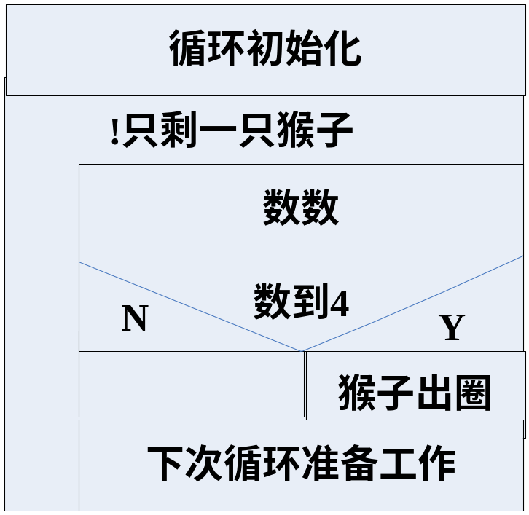
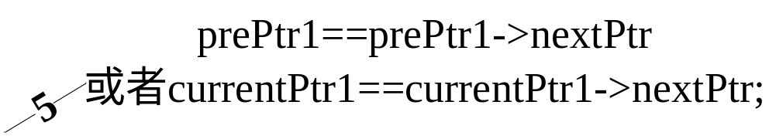
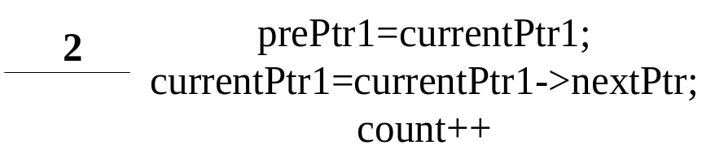
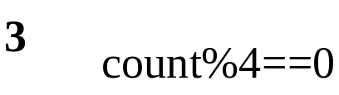
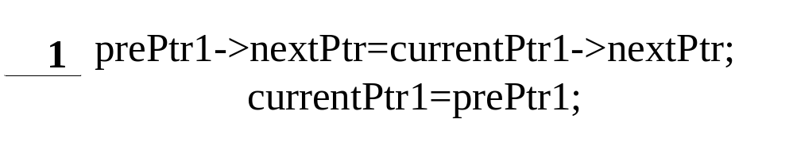

猴子选大王2－选大王
数数权交给下一个猴子，该猴子报数

Slide 91
选大王(1/2)
void selectKing(LISTNODEPTR headPtr1,int n)/*n>=2*/
{
LISTNODEPTR prePtr=NULL,currentPtr, lastPtr;
int count;
/*循环初始化*/
count=0;
/*使currentPtr指向循环链表的最后一个结点*/
currentPtr=headPtr;
while(currentPtr->nextPtr!=headPtr)
currentPtr=currentPtr->nextPtr;
while(currentPtr!=currentPtr->nextPtr){ /*若链表中多于一个结点*/
/*往后数一个猴子*/
prePtr=currentPtr;
currentPtr=currentPtr->nextPtr;
count++;

Slide 92
选大王(2/2)
if(count%n==0){//若数到n，则淘汰currentPtr指向的猴子
//从headPtr指向链表中拆下currentPtr指向的结点
prePtr->nextPtr=currentPtr->nextPtr;
printf(“%d”, currentPtr->data);
free(currentPtr);
//currentPtr指向上一个结点，为下一次数数做准备
currentPtr=prePtr;
}//end of if
}//end of while
printf("大王是：%d\n",currentPtr->data);
printf("淘汰的猴子是：");
free(currentPtr);
}

Slide 93
例5：有序(升序)链表的归并
headPtr1
3
8
47
headPtr2
5
7
60
headPtr1
归并后的链表
3
5
7
8
47
60

Slide 94
previous1Ptr
current1Ptr
headPtr1
3
8
47
headPtr2
5
7
60
思路：
当链表2结点未完全归并到链表1的情况下重复做如下操作：
1.查找链表2结点在链表1中的插入位置：根据链表2的头结点（5所在结点）找到在链表1的插入位置（8所在结点之前），由current1Ptr指向； current1Ptr指向结点的前驱结点由previous1Ptr指向。将插入previous1Ptr和current1Ptr指向的结点之间。

Slide 95
previous1Ptr
current1Ptr
headPtr1
如何在链表2中找到数据域小于8的最大结点：在链表2中找到数据域大于8的第1个结点（ current2Ptr 指向）及其前驱结点previous2Ptr指向，则previous2Ptr指向结点即为要找的结点。
3
8
47
headPtr2
5
7
60
left2Ptr
previous2Ptr
current2Ptr
2. 若插入到链表1尾部，则链表2直接连到链表1上；
若插入到链表1头结点前或中间位置，则进一步确定链表2中要插入的结点(left2Ptr指向结点一直到previous2Ptr指向的结点),并归并到链表1中，同时修改headPtr2的值。

Slide 96
有序(升序)链表的归并
函数设计
1. LISTNODEPTR mergeSortList(LISTNODEPTR head1Ptr,LISTNODEPTR head2Ptr)
参数：head1Ptr指向链表1头结点的指针；
head2Ptr指向链表2头结点的指针；
返回值：指向归并后链表头接点的指针

Slide 97
有序(升序)链表的归并
LISTNODEPTR mergeSortList(LISTNODEPTR head1Ptr,LISTNODEPTR head2Ptr)
{
while(head2Ptr!=NULL){
查找链表2结点在链表1中的插入位置：确定previous1Ptr和 current1Ptr;
if(current1Ptr==NULL){//若插入到链表1尾部
链表2直接连到链表1尾部；
head2Ptr=NULL;
}
else{//若插入到链表1中间或最前面
确定链表2中要插入的结点：由leftPtr2和previous2Ptr指向；
将链表2的由left2Ptr和previous2Ptr指向的连续结点归并到链表1 ；
修改head2Ptr的值；
} ;
}//end of while
return head1Ptr；
}

Slide 98
有序(升序)链表的归并
LISTNODEPTR mergeSortList(LISTNODEPTR head1Ptr,LISTNODEPTR head2Ptr)
{
LISTNODEPTR left2Ptr,previous1Ptr,current1Ptr,previous2Ptr,current2Ptr;
while(head2Ptr!=NULL){
previous1Ptr=NULL；current1Ptr=NULL；
previous2Ptr=NULL；current2Ptr=NULL;
left2Ptr=head2Ptr;
/*1.找插入位置：根据链表2的当前元素找到在链表1的插入位置,将插
入到previous1Ptr和current1Ptr指向的结点之间；*/
find(head1Ptr,left2Ptr->data,&previous1Ptr,&current1Ptr);
if(current1Ptr==NULL){ /*若链表1中所有元素均小于链表2的当前
元素，则将链表2整体链接到链表1的尾部 */
previous1Ptr->nextPtr=left2Ptr; //链表2直接连到链表1上；
head2Ptr=NULL;//千万不可忘了写，否则死循环
}

Slide 99
有序(升序)链表的归并
else{//若不是插入到链表1尾部
/*2.比较并确定链表2本次可归并的连续K个结点；这段结点由left2Ptr和 previous2Ptr指向 */
find(head2Ptr,current1Ptr->data,&previous2Ptr,&current2Ptr);
/*3.将链表2的由left2Ptr和previous2Ptr指向的连续结点归并到链表1 */
if(current1Ptr==head1Ptr){ //若插入到链表1头结点前
previous2Ptr->nextPtr=head1Ptr;
head1Ptr=left2Ptr;
}
  else{ //若插到链表中间
  previous1Ptr->nextPtr=left2Ptr;
  previous2Ptr->nextPtr=current1Ptr;
  }
head2Ptr=current2Ptr；//若链表2中无结点了，则此时current2Ptr为空
}
} //END OF WHILE
return head1Ptr;
}

Slide 100
previous1Ptr
current1Ptr
headPtr1
3
8
47
headPtr
previousPtr
currentPtr
2.在链表中查找第一个数据域值大于value的结点及其前驱结点：
void find(LISTNODEPTR headPtr, int value, LISTNODEPTR * previousPtr, LISTNODEPTR * currentPtr)

Slide 101
find函数的实现1
void find(LISTNODEPTR headPtr,int value,LISTNODEPTR * previousPtr,LISTNODEPTR * currentPtr)
{
LISTNODEPTR currentPtrTemp,previousPtrTemp;
currentPtrTemp=headPtr;
previousPtrTemp=NULL;
while (currentPtrTemp!=NULL &&
currentPtrTemp->data<=value){/*注意必须是<=而不能是<,否 则没有办法实现归并*/
previousPtrTemp=currentPtrTemp;
currentPtrTemp=currentPtrTemp->nextPtr;
}
*previousPtr=previousPtrTemp;
*currentPtr=currentPtrTemp;
}

Slide 102
find函数的实现2
void find(LISTNODEPTR headPtr,int value,LISTNODEPTR * previousPtr,LISTNODEPTR * currentPtr)
{
*currentPtr=headPtr;
*previousPtr=NULL;
while (*currentPtr!=NULL && (*currentPtr)->data<=value)/*注意必须是<=而不能是<,否则没有办法实现归并*/
{
*previousPtr=*currentPtr;
*currentPtr=(*currentPtr)->nextPtr;
}
}

